Slide 1
Strumentazione Astronomica: Radiazione Ionizzante
Particelle Cariche PESANTI
Formula di Bethe per le particelle cariche
Percorso RETTILINEO nel materiale
Curva di Bragg

Slide 2
Strumentazione Astronomica: Radiazione Ionizzante
Elettroni VELOCI (Energetici): percorso tortuoso
Perdono energia non solo per interazioni coulombiane
ma anche per processi radiativi
Bremsstrahlung

Slide 3
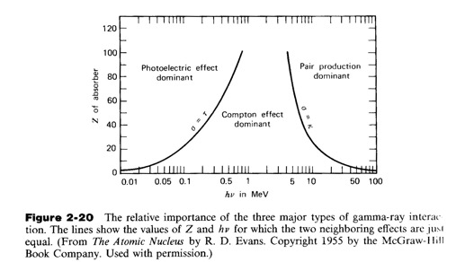
Strumentazione Astronomica: Radiazione Ionizzante
Fotoni (radiazione gamma)
Fotoelettrico
COMPTON
Klein-Nishina

Slide 4
Strumentazione Astronomica: Radiazione Ionizzante

Slide 5
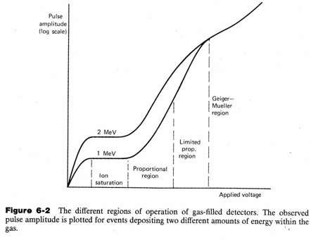
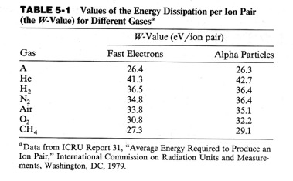
Strumentazione Astronomica: Radiazione Ionizzante

Slide 6
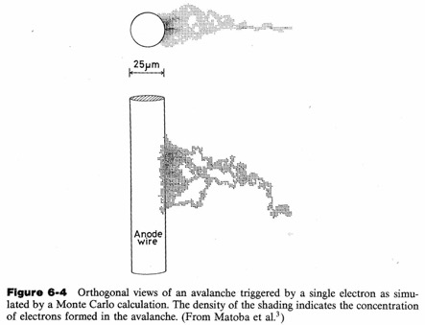
Strumentazione Astronomica
CONTATORE PROPORZIONALE

Slide 7
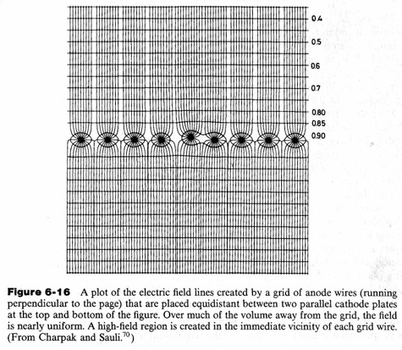
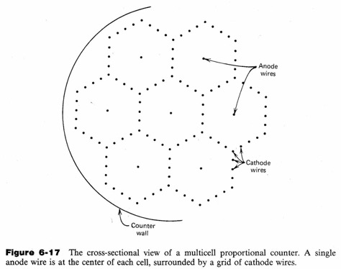
Strumentazione Astronomica
Multi-wire Proportional Chamber

Slide 8
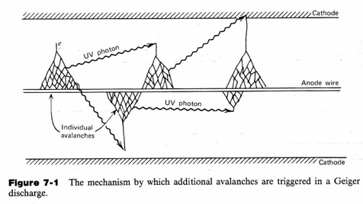
Strumentazione Astronomica
Contatori Geiger (usati ad esempio come trigger)

Slide 9
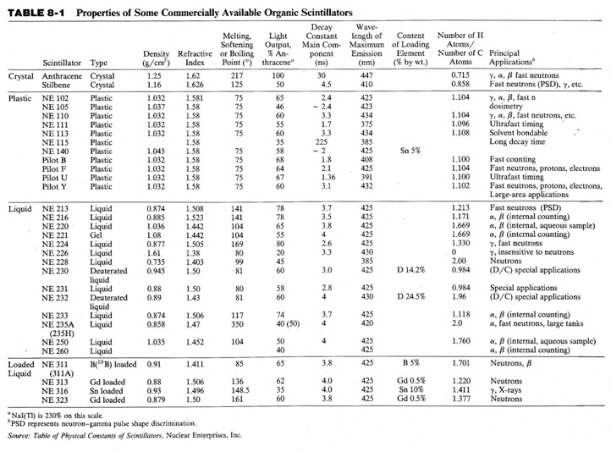
Strumentazione Astronomica
Scintillatori Organici

Slide 10
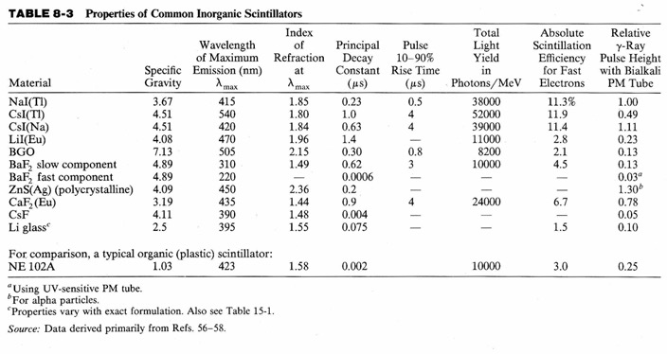
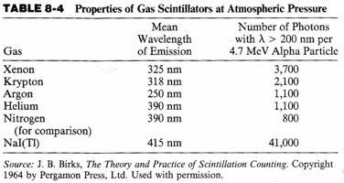
Strumentazione Astronomica
Scintillatori inorganici e scintillatori gassosi

Slide 11
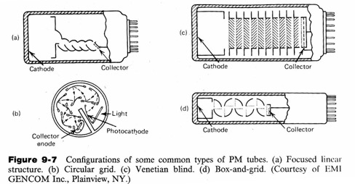
Strumentazione Astronomica
Tubi fotomoltiplicatori

Slide 12
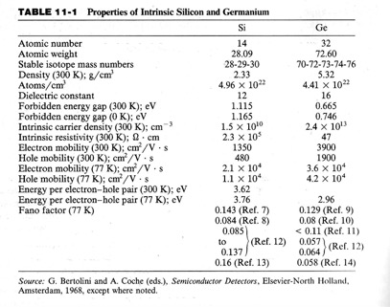
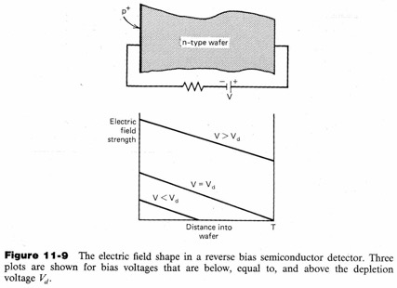
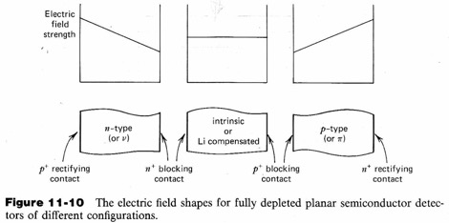
Strumentazione Astronomica
Rivelatori a semiconduttore
T (thickness) wafer

Slide 13
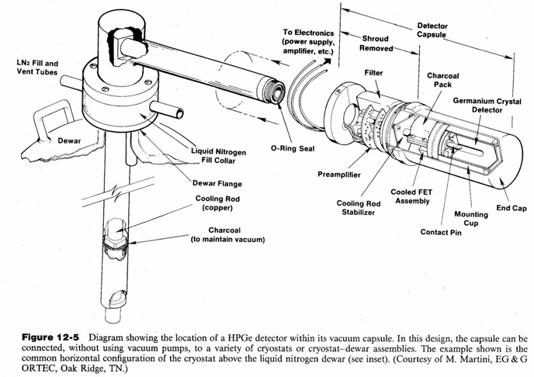
Strumentazione Astronomica

Slide 14
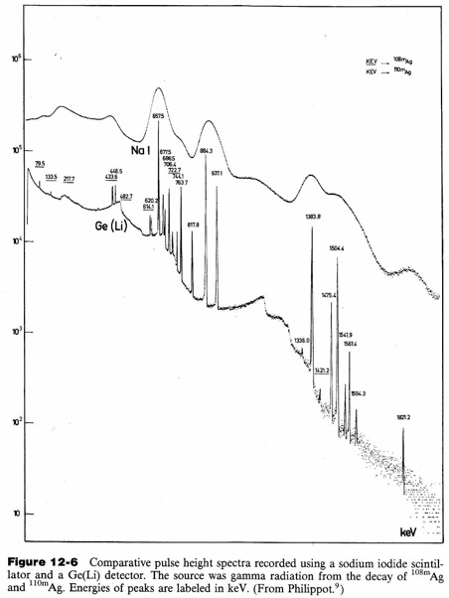
Strumentazione Astronomica

Slide 15
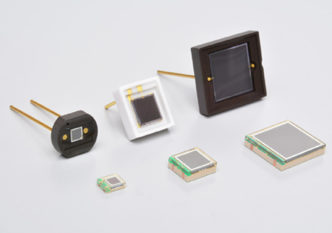
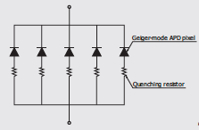
Strumentazione Astronomica
Silicon Photo-Multiplier (SiPM)
Si tratta di Fotodiodi a Valanga
(APD Avalanche Photo Diode)
usati in regime ‘Geiger’ così da generare un impulso misurabile anche all’interazione di un solo fotone.
Rivelano fotoni nel visibile, ma associati a scintillatori vanno bene anche per radiazione ionizzante.
Sono disponibili in diversi formati e per diverse sensibilità spettrali. Sono polarizzati in tensione.
Rispetto ai PM tradizionali hanno tensioni molto più ridotte (40-60V).
Per interrompere la scarica innescata da un fotoelettrone e che genera un corrente importante, si mette in serie una resistenza (di quencing) che con la sua caduta di potenziale abbassa la tensione (e quindi la moltiplicatione).

Slide 16
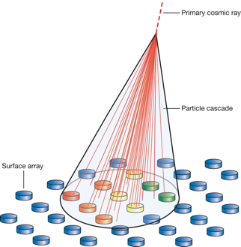
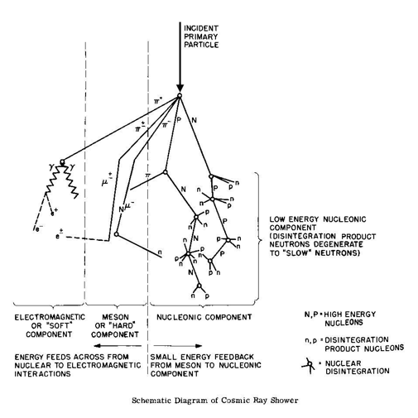
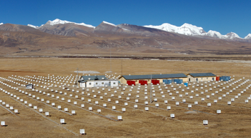
Sciami di raggi cosmici
Strumentazione Astronomica

Slide 17
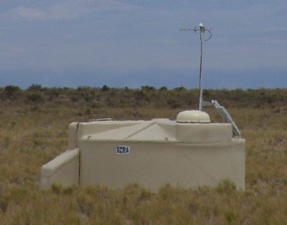
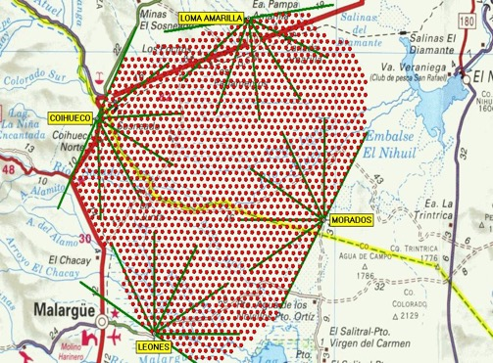
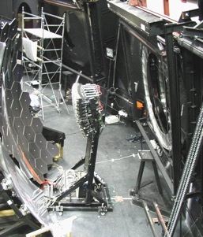
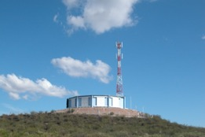
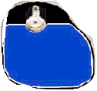
Strumentazione Astronomica
Auger Observatory (Pampa Amarilla western Argentina)
Communications
antenna
GPS antenna
Surface Array
1600 detector stations
1.5 km spacing
3000 km²
Electronics
enclosure
Solar panels
Battery box
3 – nine inch
photomultiplier
tubes
Plastic tank with
12 tons of water
Fluorescence Detectors
4 Telescope enclosures
6 Telescopes per
enclosure
24 Telescopes total

Slide 18

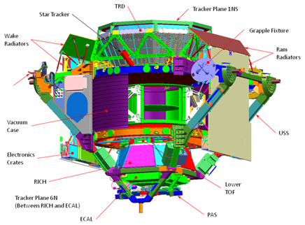
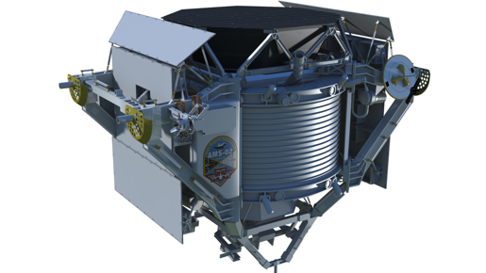
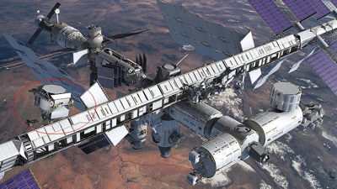
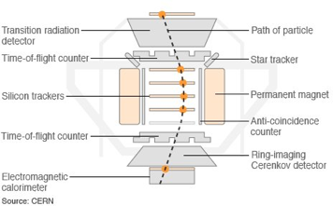
Strumentazione Astronomica

Slide 19

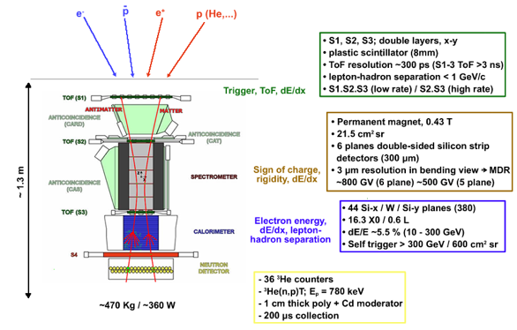
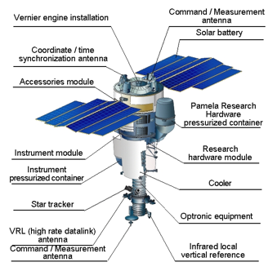
Strumentazione Astronomica
Resurs-DK1

Slide 20
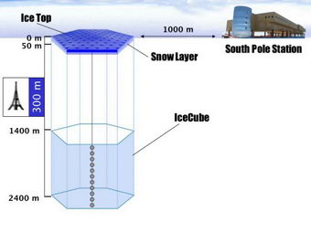
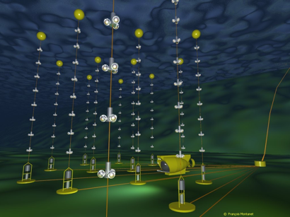
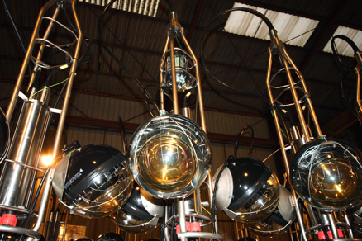
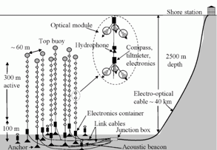
Strumentazione Astronomica
Neutrino Telescopes
IceCube
Antares (al largo di Tolone)
86 “torri” da
60 DOM (Digital
Optical Module)

